Slide 1


§8.4 偏导数的几何应用
一. 空间曲线的切线和法平面
M
切线:
当M 沿曲线L趋向于M₀时,
割线M₀M 的极限位置M₀T
T
$$M_{0}$$
法平面:
过M₀而垂直于切线M₀T的平面
1.设曲线
$$Γ:x=φ(t),y=ψ(t),z=ω(t).$$
导数不全为零
$$t=t_{0}↔M_{0}(x_{0},y_{0},z_{0}),$$
$$t=t_{0}+Δt↔M(x_{0}+Δx,y_{0}+Δy,z_{0}+Δz),$$

Slide 2



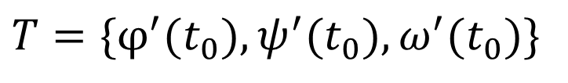

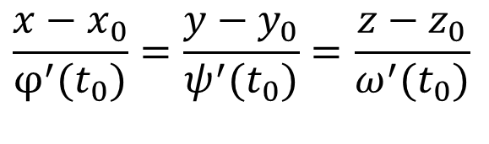
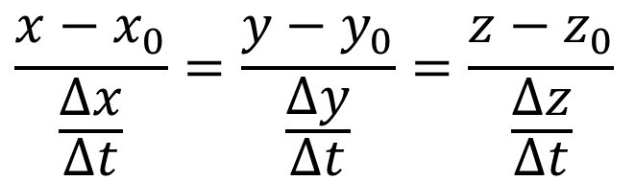

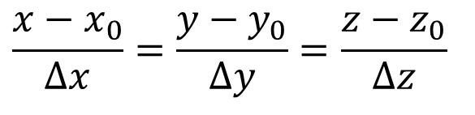
$$M_{0}M:$$
$$\frac{x−x_{0}}{Δx}=\frac{y−y_{0}}{Δy}=\frac{z−z_{0}}{Δz}$$
M
$$\frac{x−x_{0}}{\frac{Δx}{Δt}}=\frac{y−y_{0}}{\frac{Δy}{Δt}}=\frac{z−z_{0}}{\frac{Δz}{Δt}}$$
T
即
$$M_{0}$$
$$M→M_{0}⇒Δt→0$$
切线方程
$$M_{0}T:$$
$$\frac{x−x_{0}}{φ^{′}(t_{0})}=\frac{y−y_{0}}{ψ^{′}(t_{0})}=\frac{z−z_{0}}{ω^{′}(t_{0})}$$
切向量
$$T=\{φ^{′}(t_{0}),ψ^{′}(t_{0}),ω^{′}(t_{0})\}$$
法平面方程:
$$φ^{′}(t_{0})(x−x_{0})+ψ^{′}(t_{0})(y−y_{0})+ω^{′}(t_{0})(z−z_{0})=0$$

Slide 3
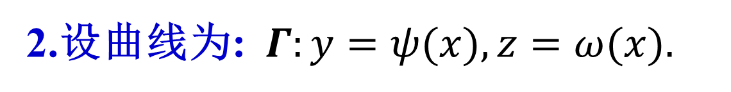
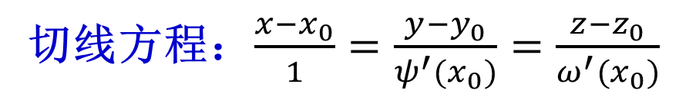
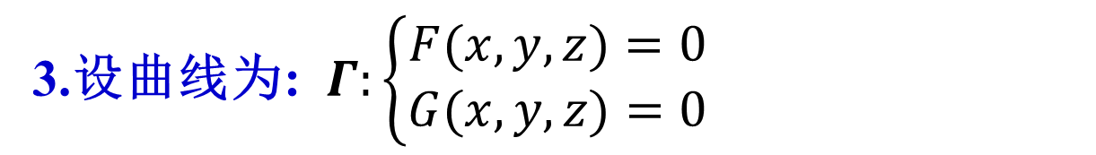
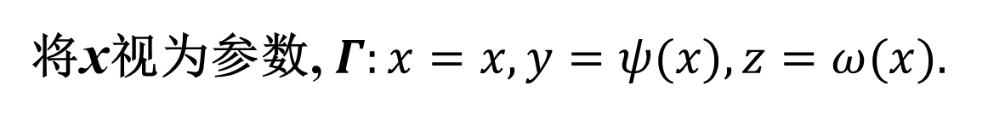
2.设曲线为:$Γ:y=ψ(x),z=ω(x).$
将x视为参数, $Γ:x=x,y=ψ(x),z=ω(x).$
切线方程：$\frac{x−x_{0}}{1}=\frac{y−y_{0}}{ψ^{′}(x_{0})}=\frac{z−z_{0}}{ω^{′}(x_{0})}$
法平面方程: $(x−x_{0})+ψ^{′}(x_{0})(y−y_{0})+ω^{′}(x_{0})(z−z_{0})=0$
3.设曲线为: $Γ:\left\{\begin{matrix}F(x,y,z)=0 \\ G(x,y,z)=0\end{matrix}\right.$
因为它确定隐函数 y = y(x), z = z(x),所以利用隐函数微分法及情形2即可解决.

Slide 4


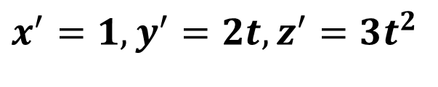

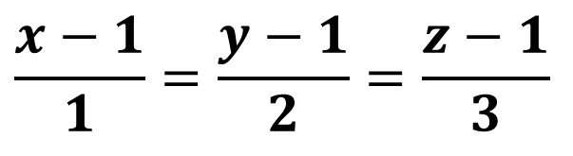

例1 ：求曲线x= t, y= t², z= t³在点(1,1,1)处
的切线和法平面.
$$x^{′}=1,y^{′}=2t,z^{′}=3t^{2}$$
$$(1,1,1)↔t=1$$
$$∴T=\{1,2,3\}$$
切线方程
$$\frac{x−1}{1}=\frac{y−1}{2}=\frac{z−1}{3}$$
法平面方程
$$(x−1)+2(y−1)+3(z−1)=0$$
$$x+2y+3z−6=0$$

Slide 5
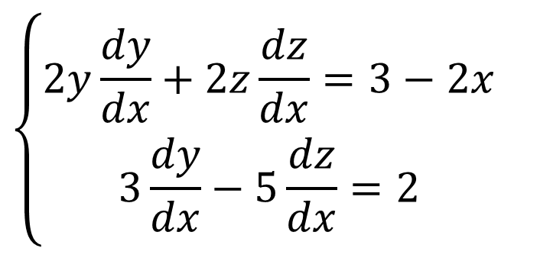

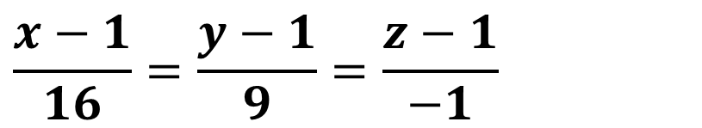
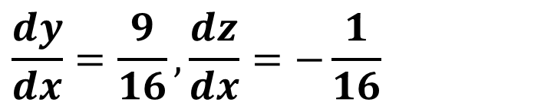
例2 求曲线${ x}^{2}+y^{2}+z^{2}−3x=0, 2x−3y+5z−4=0$
在点(1,1,1)处的切线和法平面.
$$\left\{\begin{matrix}2y\frac{dy}{dx}+2z\frac{dz}{dx}=3−2x \\ 3\frac{dy}{dx}−5\frac{dz}{dx}=2\end{matrix}\right.$$
方程两边对x求导:
$$\frac{dy}{dx}=\frac{9}{16},\frac{dz}{dx}=−\frac{1}{16}$$
在(1,1,1)点解得:
切线方程
$$\frac{x−1}{16}=\frac{y−1}{9}=\frac{z−1}{−1}$$
法平面方程
$$16(x−1)+9(y−1)−1(z−1)=0$$
$$16x+9y−z−24=0$$

Slide 6
二.曲面的切平面与法线
切平面:
曲面∑上过点M₀的任意曲线的切线都位于同一平面.
法线:
过M₀且与切平面垂直的直线
1.设曲面方程为: F(x,y,z)=0
M₀(x₀,y₀,z₀)为∑上一点
F(x,y,z)在该点偏导数连续且不全为零.
设Г是曲面∑上过M₀的任一曲线:

Slide 7
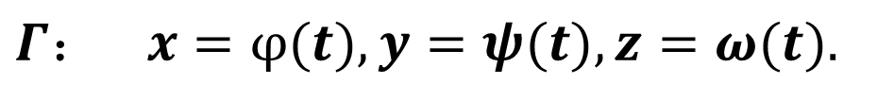
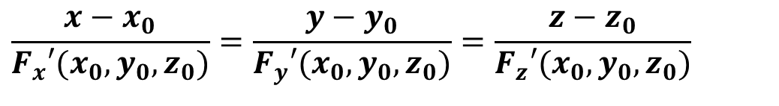

$$Γ： x=φ(t),y=ψ(t),z=ω(t).$$
$$∴T=\{φ^{′}(t_{0}),ψ^{′}(t_{0}),ω^{′}(t_{0})\}$$
因为 Г∈∑
$$∴F[φ(t),ψ(t),ω(t)]=0.$$
两边对t求导
$$F_{x}′(x_{0},y_{0},z_{0})φ^{′}(t_{0})+F_{y}′(x_{0},y_{0},z_{0})ψ^{′}(t_{0})+F_{z}′(x_{0},y_{0},z_{0})ω^{′}(t_{0})=0$$
$$n=\{F_{x}′(x_{0},y_{0},z_{0}),F_{y}′(x_{0},y_{0},z_{0}),F_{z}′(x_{0},y_{0},z_{0})\} ⊥ T$$
切平面的法向量
切平面:
$$F_{x}′(x_{0},y_{0},z_{0})(x−x_{0})+F_{y}′(x_{0},y_{0},z_{0})(y−y_{0})+F_{z}′(x_{0},y_{0},z_{0})(z−z_{0})=0$$
$$\frac{x−x_{0}}{F_{x}′(x_{0},y_{0},z_{0})}=\frac{y−y_{0}}{F_{y}′(x_{0},y_{0},z_{0})}=\frac{z−z_{0}}{F_{z}′(x_{0},y_{0},z_{0})}$$
法线:

Slide 8
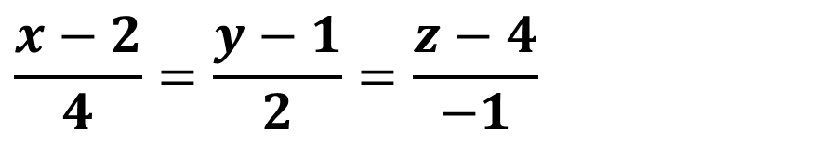
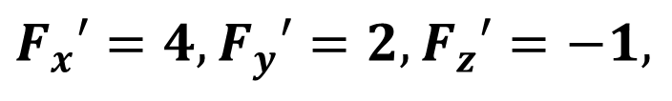

2.设曲面方程为: z=f(x,y)
设曲面方程为: F(x,y,z)=f(x,y)-z
当作第一种情形计算.
例3. 求 z=x²+y²-1在点(2,1,4)处的切平面和法线.
设F(x,y,z)=x²+y²-1-z
在点(2,1,4):
$$F_{x}′=4,F_{y}′=2,F_{z}′=−1,$$
切平面方程:
$$4(x−2)+2(y−1)−(z−4)=0$$
$$4x+2y−z−6=0$$
法线方程:
$$\frac{x−2}{4}=\frac{y−1}{2}=\frac{z−4}{−1}$$

Slide 9
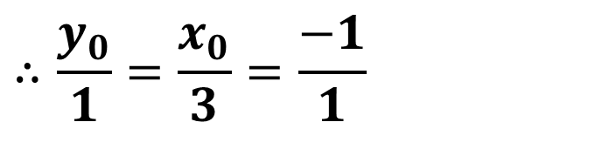

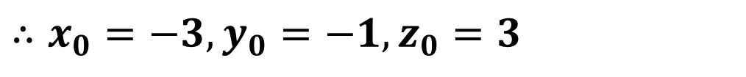
例4. z=xy在哪一点处的法线垂直于x+3y+z+9=0.
$$n=\{y_{0},x_{0},−1\}$$
$$∴\frac{y_{0}}{1}=\frac{x_{0}}{3}=\frac{−1}{1}$$
$$∴x_{0}=−3,y_{0}=−1,z_{0}=3$$

Slide 10
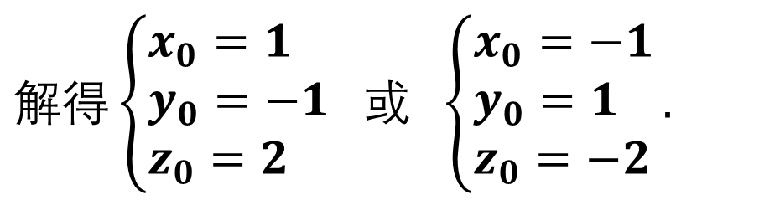

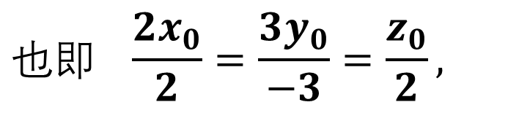
练习
$$1.求2x^{2}+3y^{2}+z^{2}=9的与平面 2x−3y+2z+1=0平行的切平面$$
$$点(x_{0},y_{0},z_{0})处切平面的法向向量可取为\overset{→}{n}=\{2x_{0},3y_{0},z_{0}\}.$$
$$切平面与平面2x−3y+2z+1=0平行,即\overset{→}{n}∥\overset{→}{n_{1}},$$
$$也即 \frac{2x_{0}}{2}=\frac{3y_{0}}{−3}=\frac{z_{0}}{2},$$
$$又 2x_{0}^{2}+3y_{0}^{2}+z_{0}^{2}=9,$$
$$解得\left\{\begin{aligned}&x_{0}=1 \\ &y_{0}=−1 \\ &z_{0}=2\end{aligned}\right. 或 \left\{\begin{aligned}&x_{0}=−1 \\ &y_{0}=1 \\ &z_{0}=−2\end{aligned}\right..$$
$$故切平面方程为 2x−3y+2z=±9.$$

Slide 11
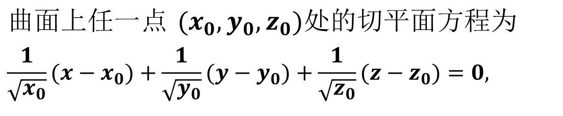
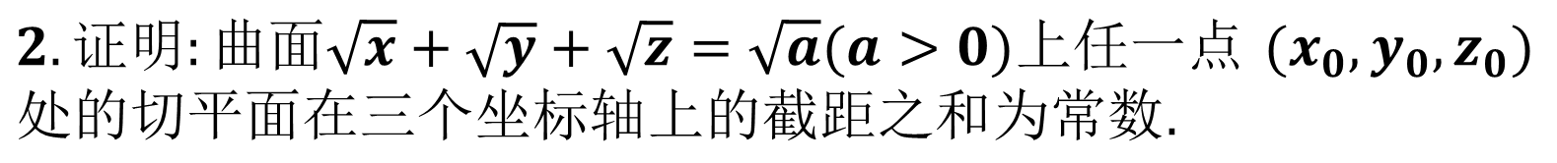
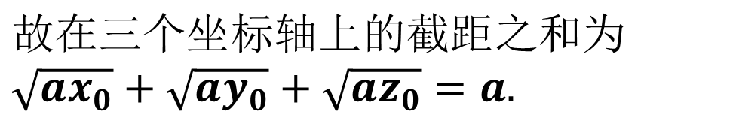
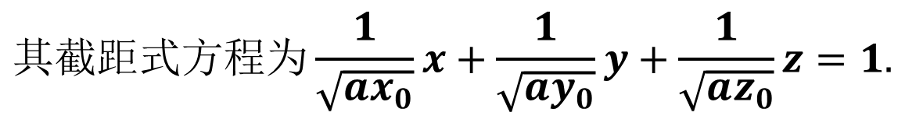
$$2. 证明:曲面\sqrt{x}+\sqrt{y}+\sqrt{z}=\sqrt{a}(a>0)上任一点 (x_{0},y_{0},z_{0}) \\ 处的切平面在三个坐标轴上的截距之和为常数.$$
$$曲面上任一点 (x_{0},y_{0},z_{0})处的切平面方程为$$
$$\frac{1}{\sqrt{x_{0}}}(x−x_{0})+\frac{1}{\sqrt{y_{0}}}(y−y_{0})+\frac{1}{\sqrt{z_{0}}}(z−z_{0})=0,$$
$$其截距式方程为\frac{1}{\sqrt{ax_{0}}}x+\frac{1}{\sqrt{ay_{0}}}y+\frac{1}{\sqrt{az_{0}}}z=1.$$
$$故在三个坐标轴上的截距之和为\sqrt{ax_{0}}+\sqrt{ay_{0}}+\sqrt{az_{0}}=a.$$

